Slide 1
Golfstrømmen og dens betydning for temperaturen i Nordeuropa
Med infrarøde billeder fra NOAA
(National Oceanic and Atmospheric Administration)

Slide 2
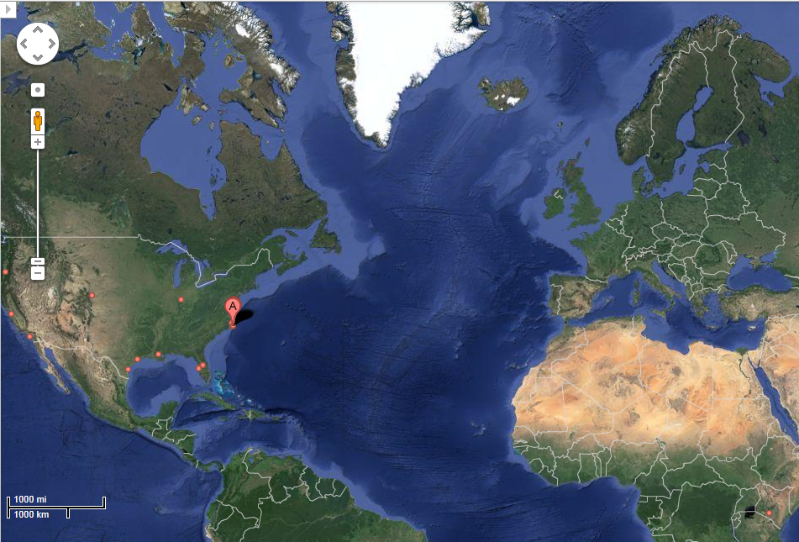
Notes:
Atlanterhavet – skueplads for Golfstrømmen og Grønlandspumpen

Slide 3
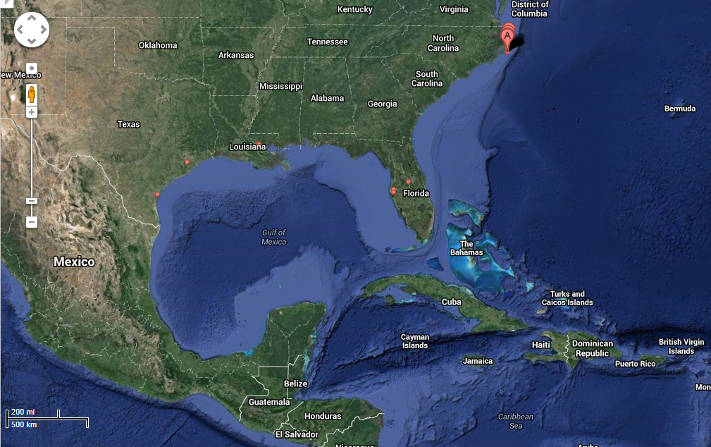
Notes:
Den Mexicanske Golf – et forholdsvist lavvandet og lukket bassin i subtroperne. Høj indstråling fører til opvarmning og høj fordampning og dermed øget salinitet

Slide 4
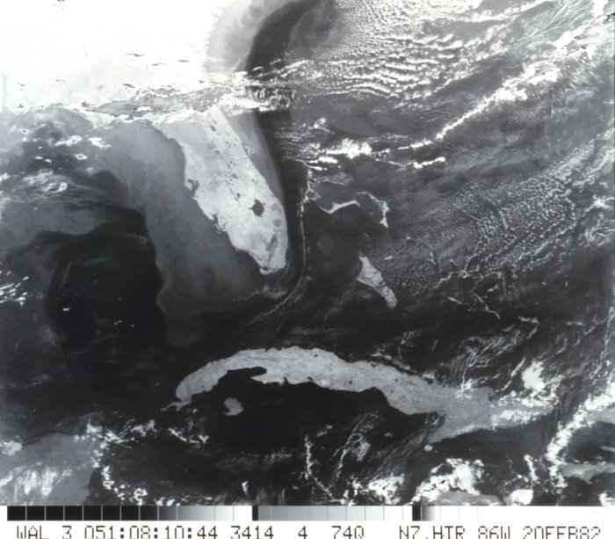
Notes:
”Loop current” i Den mexicanske Golf, inden Golfstrømmen baner sig vej mellem Florida og Cuba og op langs den amerikanske østkyst i Atlanterhavet. Mørke farver er varmere vand, lysere farver er koldere vand.

Slide 5
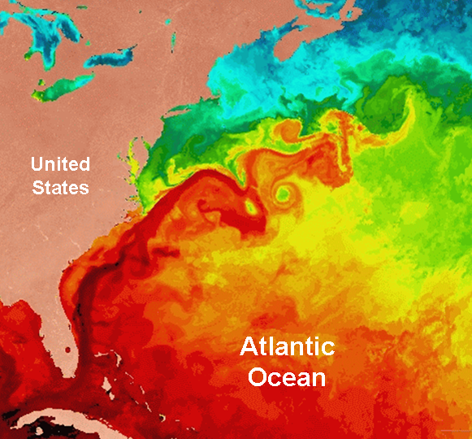
Notes:
Rød angiver det varmeste havvand, mens orange, gul, lysegrøn, grøn, turkis og blå angiver stadigt koldere havvand. Det hudfarvede er USA og Canada, det sorte er skyer. Golfstrømmen forlader USA’s østkyst ved Cape Hatteras, North Carolina

Slide 6
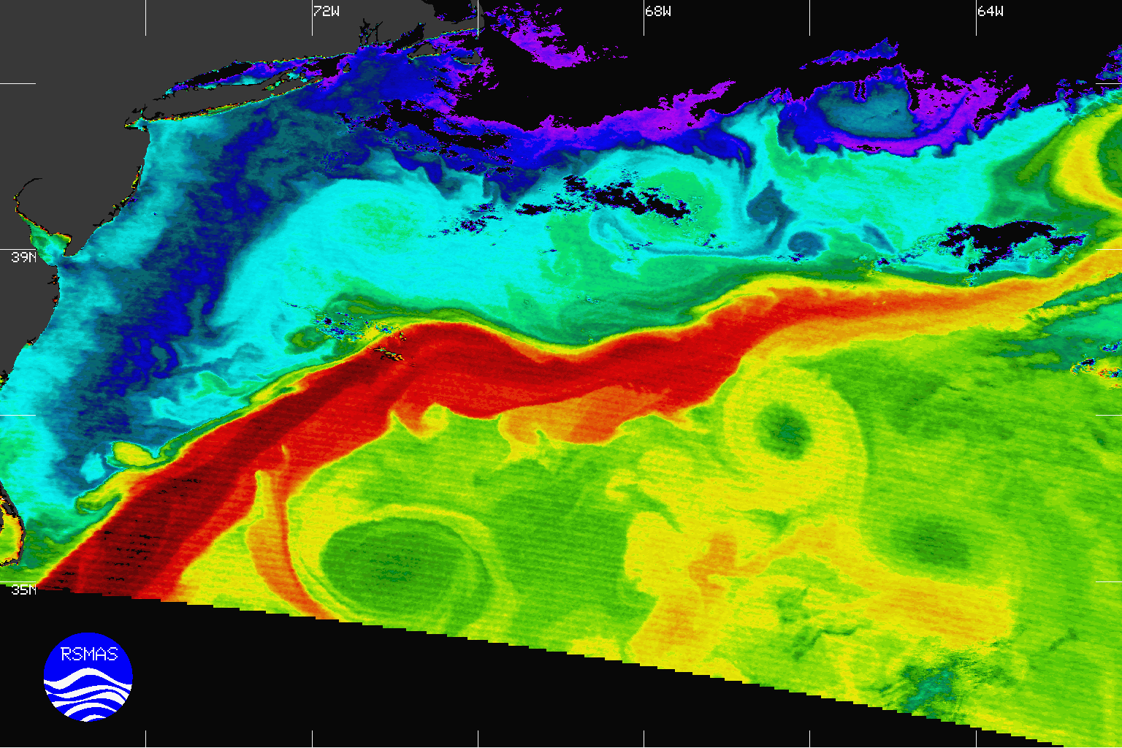
Temperaturer fra 7-22°C. Lilla er koldest, mens blå, grøn, gul og rød er stadigt varmere vand.
Notes:
Golfstrømmen (rød) på vej nordvest over Atlanterhavet – bemærk eddies (hvirvler). Det grå er land (USA og Canada), mens det sorte er skyer.
The image above was derived from the infrared measurements of the Moderate-resolution Imaging Spectroradiometer (MODIS) on a nearly cloud-free day over the east coast of the United States. The coldest waters are shown as purple, with blue, green, yellow, and red representing progressively warmer water. Temperatures range from about 7 to 22 degrees Celsius.

Slide 7
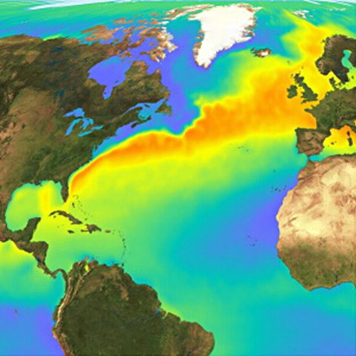
Notes:
Rød cirkel angiver hhv. Saint John’s, New Foundland, Canada (tv) og Danmark (th). Rød linje angiver Ækvator. Golfstrømmens varme vand er markeret med orange/gult.

Slide 12
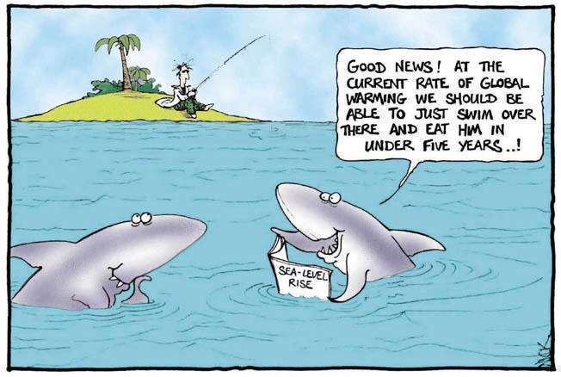
Havspejlsstigning i vente…

Slide 13
Hvad sker der med vandstanden, hvis:
Indlandsisen på Grønland smelter?
Indlandsisen på Sydpolen (Antarktis) smelter?
Havisen på Nordpolen smelter?

Slide 14
Hvad sker der med temperaturen i Nordeuropa, hvis havisen på Nordpolen og indlandsisen på Grønland smelter?
Begrund dit svar og brug Grønlandspumpen!

Slide 15
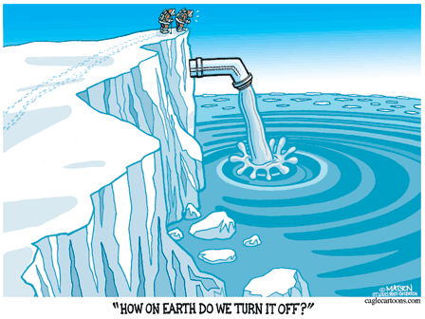
Slut på Grønlandspumpen!

